Slide 1
리눅스활용실습
프로젝트 1

Slide 2
Contents
프로젝트 개요
프로젝트 설명
프로젝트 배점
프로젝트 채점 기준
제약사항
제출

Slide 3
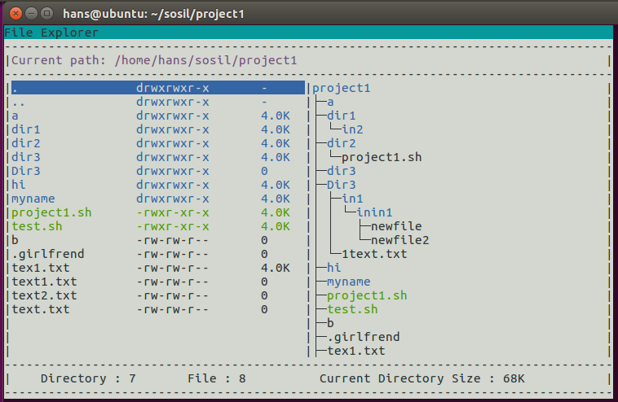
프로젝트 개요
File Explorer

Slide 4
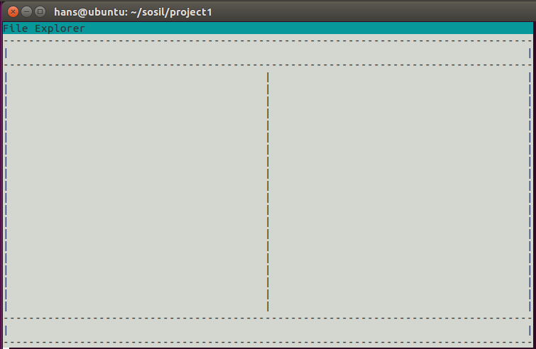
프로젝트 설명
UI 디자인
화면 크기
가로 : 83
세로 : 27
색
자유
조교가 사용한 색
하늘색 배경(46)
회색 배경(47)
검은색 글자(30)
(화면이 깨진다면 크기를 자유롭게 조정)

Slide 5
프로젝트 설명
현재 경로 출력

Slide 6
프로젝트 설명
현재 경로의 파일 출력
조건
디렉토리, 실행파일, 일반파일로 구분
(디렉토리도 아니고 실행파일도 아니라면 모두 일반파일로 구분!
숨김 파일도 처리할 것!)
파일이름 정렬
파일이름-권한-용량 순으로 출력
( “.”과 “..”은 용량 “–”로 표시)
디렉토리->실행파일->일반파일 순으로 출력
파일에 지정된 색으로 출력
(디렉토리-파랑, 실행파일-초록, 일반파일-검정)
파일이 20개 이상이면 20개까지 출력

Slide 7
프로젝트 설명
현재 경로의 파일 출력(Tree버전)
조건
디렉토리, 실행파일, 일반파일로 구분
(디렉토리도 아니고 실행파일도 아니라면 모두 일반파일로 구분!
숨김 파일도 처리할 것!)
파일이름 정렬
디렉토리->실행파일->일반파일 순으로 출력
파일에 지정된 색으로 출력
(디렉토리-파랑, 실행파일-초록, 일반파일-검정)
디렉토리는 내부 파일까지 출력(Tree모양)
(상황에 맞게 특수문자 잘 사용하기!├, └,│)
*Tree명령어 사용시 0점

Slide 8
프로젝트 설명
현재 디렉토리 상태 표시줄
조건
현재 디렉토리 안에 디렉토리 개수 출력
( “.”과 “..”는 제외)
현재 디렉토리 안에 파일 개수 출력
File:(실행파일+일반파일)
현재 디렉토리의 용량 출력
(현재 디렉토리 안에 디렉토리의 하위까지 모두!!)
디렉토리와 파일 개수가 20개 넘는 경우에도
디렉토리와 파일 개수는 올바르게 출력

Slide 9
프로젝트 설명
커서, 방향키 구현-1
조건
커서는 초기에 무조건 “.”에 위치
커서가 있는 파일은 글자색과 배경을 전환
방향키 상하좌우 구현
상,하: 커서 위 아래 이동
좌,우: 커서 왼쪽 오른쪽 이동
커서는 파일이 존재하는 곳으로만 이동가능

Slide 10
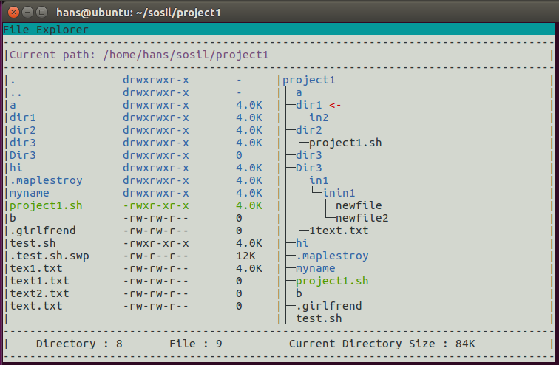
프로젝트 설명
커서, 방향키 구현-2
조건
오른쪽 방향키 입력시 맨 상위 디렉토리에 커서
커서가 있는 파일은 <-으로 표시
방향키 상하좌우 구현
상,하: 커서 위 아래 이동
좌,우: 커서 왼쪽 오른쪽 이동
커서는 파일이 존재하는 곳으로만 이동가능

Slide 11
프로젝트 설명
엔터(enter)키 구현
조건
커서가 디렉토리를 가리키고 있는 경우
해당 디렉토리로 이동
커서가 파일을 가리키고 있는 경우
반응 x
Tree에서는 엔터키 구현x

Slide 12
프로젝트 배점[총 25점]
UI 출력[5점]
현재 경로 출력 [총 1점]
실행파일을 실행한 경로 출력(1점)
현재 디렉토리 파일 출력[총 7점]
디렉토리,실행파일,일반파일 구분 (1점)
이름 정렬 (1점)
파일이름-권한-용량 출력 (1점)
디렉토리->실행파일->일반파일 출력(1점)
파일에 맞는 색 지정(2점)
목록 20개만 출력 (1점)
현재 디렉토리 상태 표시줄 [총 2점]
디렉토리 개수와 파일 개수 출력(1점)
현재 디렉토리의 용량 출력(1점)
올바른 Tree UI 구현[총 4점]
들여쓰기(2점)
디렉토리,실행파일,일반파일&색 구분 (1점)
디렉토리->실행파일->일반파일&이름 정렬(1점)
*엔터로 디렉토리 이동시 해당 동작이 안된다면
해당 점수의 반만 점수부여*
커서, 방향키, 엔터키 구현[총 6점]
커서 구현(2점)
방향키 구현(2점)
엔터키 구현(2점)

Slide 13
프로젝트 채점 기준
프로젝트는 개인 프로젝트
채점 기준
가점 기준
프로젝트1 총 25점
완벽히 구현이 안 되더라도 기능이 작동하는 것이 있으면, 부분 점수 부여
감점 기준
프로젝트 미제출 시 0점, 제출했으나 시작이 안 되면 -5점
프로젝트 카피 했을 경우, -10점 (제공자 0점)
프로젝트 카피가 분명한데 카피 하지 않았다고 부정하는 경우, 둘 다 -10점
제출 형식에 맞게 제출하지 않을 경우, 기능 구현 여부 상관 없이 -2
※ 카피 체크에 관하여 매우 엄격하게 실시할 예정이므로, 본인 과제물 보안에 각별히 신경쓰길 바랍니다.
프로젝트 1개라도 미제출시에는 학점 A이상 받을 수 없음.

Slide 14
HINT
방향키 코드
^[[A 상
^[[B 하
^[[C 우
^[[D 좌
특정 키 1개만 입력 받기
read -n 1 key if[ key = 코드 ] then ...

Slide 15
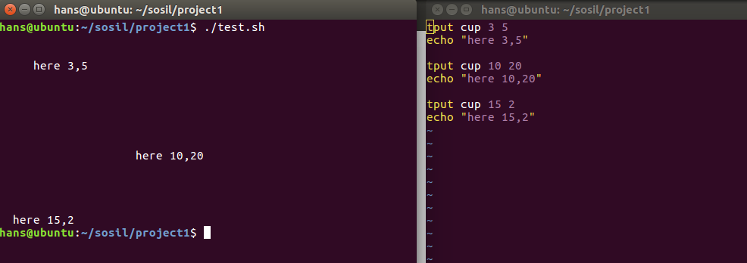
HINT
tput

Slide 16
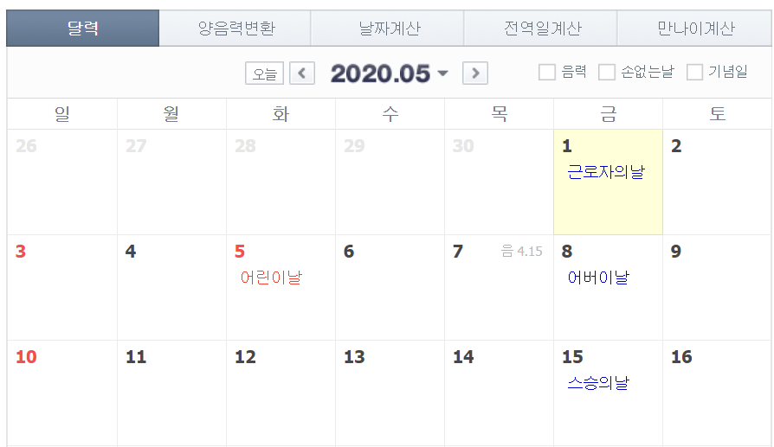
질문
과제시작
과제마감
(질문x)

Slide 17
제약사항
프로젝트는 반드시 Ubuntu 16.04와 Bash 쉘에서 수행 및 채점
외부 패키지를 설치하여 사용할 때는 조교에게 반드시 이메일로 문의
문의하지 않고 사용했을 경우, 감점이 될 수 있음.
최종 실행 파일은 1개로 만들 것
마감 시간에 업로드가 몰리기 때문에, 마감 시간 주변에 u-Campus가 느려질 수 있으니 여유 있게 제출할 것
제출 마감 시간 1분이라도 지난 후의 이메일 제출 등은 이유 불문 받지 않음.
학교 정보통신처의 서버 관련 공식 답변이 있을 경우에는, 예외 처리

Slide 18
제출
제출기한: 2020년 5월 13일 23시 59분
제출 장소 : https://klas.kw.ac.kr/ (강의종합정보 – 학습지원실 – 과제제출)
제출 형식
제목은 “학번_영문이니셜” 으로 올릴 것.
첨부 파일은 압축 후, “학번_영문이니셜.zip” 으로 올릴 것.
ex) 2019726001_HGD.zip
첨부 파일에 반드시 포함되어야 할 파일
쉘 스크립트 파일 예 : 2019726001_HGD.sh
체크 리스트 파일 예 : 2019726001_HGD.doc
유의 사항
제출 기한 엄수 (제출 기한 외의 추가적인 제출은 무조건 불허)
체크 리스트에 허위로 기재할 시에, 해당 프로젝트는 0점 처리
업로드 파일 형식은 위의 형식을 따를 것
수정 시에는 파일명 끝에 rev1, rev2, … 를 붙여서 올릴 것
ex) 2019726001_HGD_rev1.zip

